Slide 1
第2章 集成电路工艺发展

Slide 2
本章内容
2.1 双极型集成电路工艺发展
2.2 MOS集成电路工艺发展

Slide 3
2.1 双极型集成电路工艺发展
早期的双极型集成电路工艺：NPN三极管

Slide 4
2.1 双极型集成电路工艺发展
早期的双极型集成电路工艺：NPN三极管
1、衬底选择
2、第一次光刻——N⁺隐埋层扩散孔光刻
3、外延层淀积——N⁻
4、第二次光刻——P⁺隔离扩散孔光刻
5、第三次光刻——P型基区扩散孔光刻
6、第四次光刻——N⁺发射区扩散孔光刻，包括集电极光刻
7、第五次光刻——引线接触孔光刻
8、第六次光刻——金属化内连线光刻

Slide 5
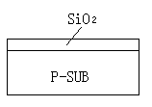
2.1 双极型集成电路工艺发展
早期的双极型集成电路工艺：NPN三极管
（1）衬底选择
对于典型的PN结隔离双极集成电路，衬底一般选用 P型硅。芯片剖面如图。

Slide 6
2.1 双极型集成电路工艺发展
早期的双极型集成电路工艺：NPN三极管
（2）第一次光刻——N⁺隐埋层扩散孔光刻
一般来讲，由于双极型集成电路中各元器件均从上表面实现互连，所以为了减少寄生的集电极串联电阻效应，在制作元器件的外延层和衬底之间需要作N⁺隐埋层。

Slide 7
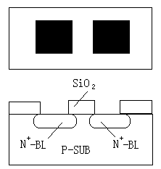
2.1 双极型集成电路工艺发展
早期的双极型集成电路工艺：NPN三极管
（2）第一次光刻——N⁺隐埋层扩散孔光刻
从上表面引出第一次光刻的掩模版图形及隐埋层扩散后的芯片剖面见图。

Slide 8
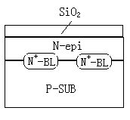
2.1 双极型集成电路工艺发展
早期的双极型集成电路工艺：NPN三极管
（3）外延层淀积
外延层淀积时应该考虑的设计参数主要有：外延层电阻率ρepi和外延层厚度Tepi。外延层淀积后的芯片剖面如图。

Slide 9
2.1 双极型集成电路工艺发展
早期的双极型集成电路工艺：NPN三极管
（4）第二次光刻——P⁺隔离扩散孔光刻
隔离扩散的目的是在硅衬底上形成许多孤立的外延层岛，以实现各元件间的电隔离。
目前最常用的隔离方法是反偏PN结隔离。一般P型衬底接最负电位，以使隔离结处于反偏，达到各岛间电隔离的目的。

Slide 10
2.1 双极型集成电路工艺发展
早期的双极型集成电路工艺：NPN三极管
（4）第二次光刻——P⁺隔离扩散孔光刻
隔离扩散孔的掩模版图形及隔离扩散后的芯片剖面图：

Slide 11
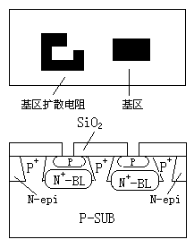
2.1 双极型集成电路工艺发展
早期的双极型集成电路工艺：NPN三极管
（5）第三次光刻——P型基区扩散孔光刻
基区扩散孔的掩模版图形及基区扩散后的芯片剖面图如图所示。

Slide 12
2.1 双极型集成电路工艺发展
早期的双极型集成电路工艺：NPN三极管
（6）第四次光刻——N⁺发射区扩散孔光刻
此次光刻还包括集电极、N型电阻的接触孔和外延层的反偏孔。

Slide 13
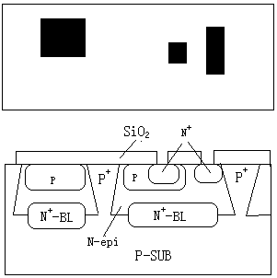
2.1 双极型集成电路工艺发展
早期的双极型集成电路工艺：NPN三极管
（6）第四次光刻——N⁺发射区扩散孔光刻
N⁺发射区扩散孔的掩模图形及N⁺发射区扩散后的芯片剖面图如图所示。

Slide 14
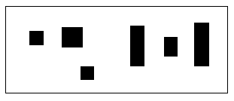
2.1 双极型集成电路工艺发展
早期的双极型集成电路工艺：NPN三极管
（7） 第五次光刻——引线接触孔光刻
此次光刻的掩模版图形如图所示。

Slide 15
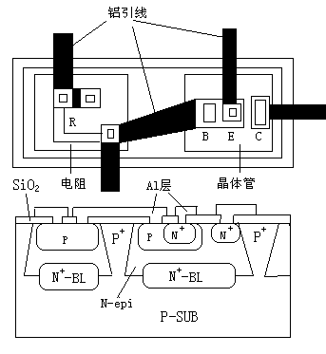
2.1 双极型集成电路工艺发展
早期的双极型集成电路工艺：NPN三极管
（8）第六次光刻——金属化内连线光刻
反刻铝形成金属化内连线后的芯片复合图及剖面图如图。

Slide 16
2.1 双极型集成电路工艺发展
早期的双极型Si晶体管的缺点
①由于b-e结与基极接触孔之间的P型区域而形成较大的基区体电阻。
②集电极接触孔下N区域导致较大的集电极串联电阻。
③因PN结隔离而形成较大的集电极寄生电容。

Slide 17
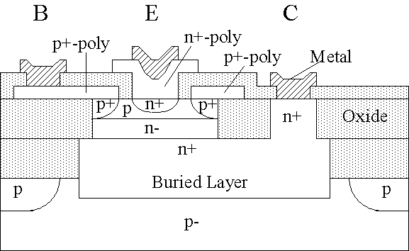
2.1 双极型集成电路工艺发展
改进后的双极晶体管

Slide 18
2.1 双极型集成电路工艺发展
改进后的双极晶体管
最大进展：晶体管的水平和垂直尺寸的减小。
特点：
1、P+型多晶硅用于基极的接触和连接；
2、N+型多晶硅用于发射极的接触；
3、 由于采用多晶硅层，形成基极和发射极区域时采用了自对准工艺；
4、基极的P+低欧姆区域的形成减少了体电阻；
5、重掺杂掩埋层用做集电极低欧姆连接，在此之上，一层薄外
延层连接于内部集电极，可允许大电流通过；
6、在掩埋层和集电极金属之间形成N+掺杂区域，从而减小集电极
串联电阻。
7、氧化区取代PN结形成的器件的隔离，寄生电容大大减小；
8、器件隔离区域下形成器件的隔离，防止了寄生MOS效应。

Slide 19
2.2 MOS集成电路工艺发展
MOS工艺的分类

Slide 20
2.2 MOS集成电路工艺发展
认识MOSFET

Slide 21
2.2 MOS集成电路工艺发展
认识MOSFET
特征尺寸:
最小线宽

最小栅长

Slide 22
2.2 MOS集成电路工艺发展
PMOS工艺：早期的铝栅工艺
1970年前，标准的MOS工艺是铝栅P沟道。

Slide 23
2.2 MOS集成电路工艺发展
铝栅PMOS工艺的特点
l 铝栅，栅长为20μm。
l N型衬底，p沟道。
l 氧化层厚1500Å。
l 电源电压为-12V。
l 速度低，最小门延迟约为80∼100ns。
l 集成度低，只能制作寄存器等中规模集成电路。

Slide 24
2.2 MOS集成电路工艺发展
铝栅PMOS工艺的缺点
制造源、漏极与制造栅极采用两次掩膜步骤不容易对齐。这好比彩色印刷中，各种颜色套印一样，不容易对齐。若对不齐，彩色图象就很难看。在MOS工艺中，不对齐的问题，不是图案难看的问题，也不仅仅是所构造的晶体管尺寸有误差、参数有误差的问题，而是可能引起沟道中断，无法形成沟道，无法做好晶体管的问题。

Slide 25
2.2 MOS集成电路工艺发展
Al栅MOS工艺的栅极位错问题

Slide 26
2.2 MOS集成电路工艺发展
解决方法—铝栅重叠设计
栅极做得长，同S、D重叠一部分

Slide 27
2.2 MOS集成电路工艺发展
铝栅重叠设计存在的缺点
l C_{GS}、C_{GD}都增大了。
l 加长了栅极，增大了管子尺寸，集成度降低。

Slide 28
2.2 MOS集成电路工艺发展
克服Al栅MOS工艺缺点的根本方法
将两次MASK步骤合为一次。让D，S和G三个区域一次成形。这种方法被称为自对准技术。
自对准是一种在圆晶片上用单个掩模形成不同区域的多层结构的技术，它消除了用多片掩模所引起的对准误差。在电路尺寸缩小时，这种有利的方法用得越来越多。

Slide 29
2.2 MOS集成电路工艺发展
自对准结构
自对准是一种在圆晶片上用单个掩模形成不同区域的多层结构的技术，它消除了用多片掩模所引起的对准误差。在电路尺寸缩小时，这种有力的方法用得越来越多。
有许多应用这种技术的例子，例子之一是在多晶硅栅MOS工艺中，利用多晶硅栅极对栅氧化层的掩蔽作用，可以实现自对准的源极和漏极的离子注入，如图所示。

Slide 30
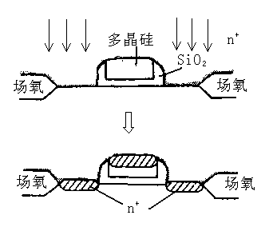
2.2 MOS集成电路工艺发展
自对准工艺示意图

Slide 31
2.2 MOS集成电路工艺发展
自对准工艺
上图中可见形成了图形的多晶硅条用作离子注入工序中的掩模，用自己的“身体”挡住离子向栅极下结构（氧化层和半导体）的注入，同时使离子对半导体的注入正好发生在它的两侧，从而实现了自对准。
而且原来呈绝缘的多晶硅本身在大量注入后变成低电阻率的导电体。用作栅电极和栅电极引线
可见多晶硅的应用实现“一箭三雕”之功效。

Slide 32
2.2 MOS集成电路工艺发展
自对准技术与硅栅工艺
自对准主要用于多晶硅栅工艺中（1970年）。
多晶硅Polysilicon，原是绝缘体，经过重扩散，增加了载流子，可以变为导体，用作电极和电极引线。
在硅栅工艺中，S，D，G是一次掩膜步骤形成的。1、先利用光刻胶保护，刻出栅极，2、再以多晶硅为掩膜，刻出S，D区域。这时的多晶硅还是绝缘体，或非良导体。经过注入，杂质不仅进入硅中，形成了S和D，还进入多晶硅，使它成为导电的栅极和栅极引线。

Slide 33
2.2 MOS集成电路工艺发展
标准硅栅PMOS工艺

Slide 34
2.2 MOS集成电路工艺发展
标准硅栅PMOS工艺的优点
l 自对准的，它无需重叠设计，减小了电容，提高了速度。
l 无需重叠设计，减小了栅极尺寸，漏、源极尺寸也可以减小，即减小了晶体管尺寸，提高了速度，增加了集成度。
增加了电路的可靠性。

Slide 35
2.2 MOS集成电路工艺发展
NMOS 工艺
由于电子的迁移率μ_{e}大于空穴的迁移率μ_{h}，即有μ_{e}≈2.5μ_{h}, 因而，N沟道FET的速度将比P沟道FET快2.5倍。那么，为什么MOS发展早期不用NMOS工艺做集成电路呢？问题是NMOS工艺遇到了难关。NMOS电路发展的主要困难﹐是在普通的工艺条件下NMOS电路 所用的衬底材料P型硅表面容易自然反型或接近反型﹐因而难以制成作为开关元件的增强型MOS 晶体管﹐而且元件之间也不易隔离。 NMOS电路于1972年才研制成功。

Slide 36
2.2 MOS集成电路工艺发展
NMOS 工艺的特点
用硅柵结构实现栅同源、漏边界的自对准，以减小寄生电容；
用局部氧化方法使场区氧化层的底边下沉，从而既能保证为提高场区电压所需的场区氧化层的足够厚度，又能降低芯片表面台階的高度﹐防止铝层断裂﹔
用离子注入掺杂工艺可提高硅表面杂质浓度﹐精确控制MOS晶体管和寄生场晶体管的阀值电压。

Slide 37
2.2 MOS集成电路工艺发展
学习NMOS 工艺的意义
目前CMOS工艺已在VLSI设计中占有压倒一切的优势. 但了解NMOS工艺仍具有几方面的意义:
CMOS工艺是在PMOS和NMOS工艺的基础上发展起来的.
从NMOS工艺开始讨论对于学习CMOS工艺起到循序渐进的作用.
NMOS电路技术和设计方法可以相当方便地移植到CMOS VLSI的设计.

Slide 38
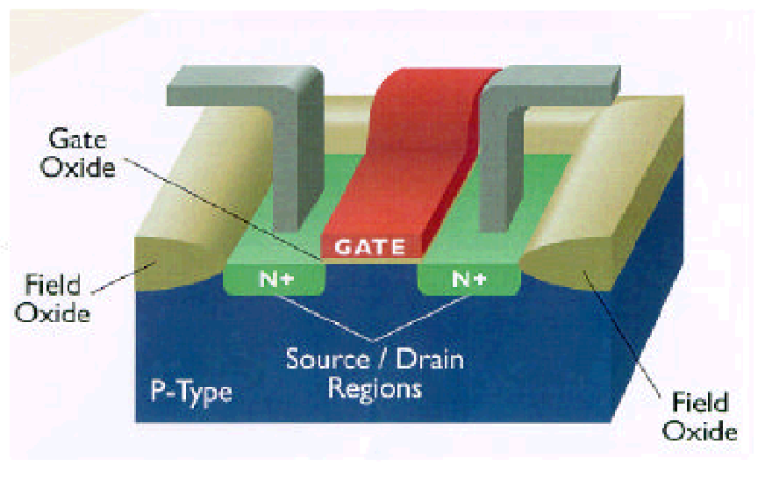
2.2 MOS集成电路工艺发展
NMOS 三维示意图
Polysilicon
Aluminum

Slide 39
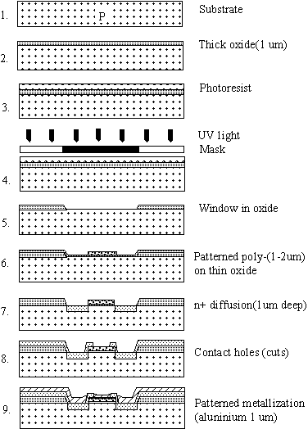
NMOS 工艺流程

Slide 40
2.2 MOS集成电路工艺发展
NMOS的掩膜和典型工艺流程

Slide 41
2.2 MOS集成电路工艺发展
NMOS反相器电路图和芯片剖面示意图

Slide 42
2.2 MOS集成电路工艺发展
CMOS工艺
进入80年代以来，CMOS以其近乎零的静态功耗而显示出优于NMOS，而更适于制造VLSI电路，加上工艺技术的发展，致使CMOS技术成为当前VLSI电路中应用最广泛的技术。
它是在PMOS与NMOS工艺基础上发展起来的。其特点是将NMOS器件与PMOS器件同时制作在同一硅衬底上。
CMOS工艺技术一般可分为三类，即
P阱CMOS工艺
N阱CMOS工艺
双阱CMOS工艺

Slide 43
观看N阱1P1M CMOS工艺流程动画!

Slide 44
2.2 MOS集成电路工艺发展
典型1P2M n阱CMOS工艺主要步骤

Slide 45
2.2 MOS集成电路工艺发展
CMOS反相器电路图和芯片剖面示意图

Slide 46
2.2 MOS集成电路工艺发展
BiCMOS集成电路的基本制造工艺
BiCMOS工艺技术是将双极与CMOS器件制作在同一芯片上，这样就结合了双极器件的高跨导、强驱动和CMOS器件高集成度、低功耗的优点，使它们互相取长补短、发挥各自优点，从而实现高速、高集成度、高性能的超大规模集成电路。

Slide 47
2.2 MOS集成电路工艺发展
BiCMOS技术分类
BiCMOS技术大致可以分为两类：分别是以CMOS工艺为基础的BiCMOS工艺和以双极工艺为基础的BiCMOS工艺。
一般来说，以CMOS工艺为基础的BiCMOS工艺对保证CMOS器件的性能比较有利，同样以双极工艺为基础的BiCMOS工艺对提高保证双极器件的性能有利。

Slide 48
2.2 MOS集成电路工艺发展
以P阱CMOS工艺为基础的BiCMOS工艺
以P阱CMOS工艺为基础是指在标准的CMOS工艺流程中直接构造双极晶体管，或者通过添加少量的工艺步骤实现所需的双极晶体管结构。
下图为通过标准P阱CMOS工艺实现的NPN晶体管的剖面结构示意图。

Slide 49
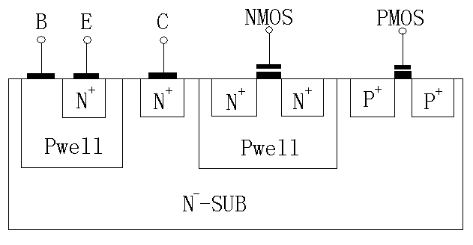
2.2 MOS集成电路工艺发展
标准P阱CMOS工艺实现的NPN晶体管的剖面结构示意图

Slide 50
2.2 MOS集成电路工艺发展
标准 P阱CMOS 工艺结构特点
这种结构的缺点是：
（1）由于NPN晶体管的基区在P阱中，所以基
区的厚度太大，使得电流增益变小；
（2）集电极的串联电阻很大，影响器件性能；
（3）NPN管和PMOS管共衬底，使得NPN管只
能接固定电位，从而限制了NPN管的使用。

Slide 51
2.2 MOS集成电路工艺发展
以N阱CMOS工艺为基础的BiCMOS工艺
N阱CMOS-NPN体硅衬底结构剖面图

Slide 52
2.2 MOS集成电路工艺发展
以N阱CMOS工艺为基础的BiCMOS工艺
N阱CMOS工艺为基础的BiCMOS工艺与以P阱CMOS工艺为基础的BiCMOS工艺相比，优点包括：
（1）工艺中添加了基区掺杂的工艺步骤，这样就形成了较薄的基区，提高了NPN晶体管的性能；
（2）制作NPN管的N阱将NPN管与衬底自然隔开，这样就使得NPN晶体管的各极均可以根据需要进行电路连接，增加了NPN晶体管应用的灵活性。

Slide 53
2.2 MOS集成电路工艺发展
以N阱CMOS工艺为基础的BiCMOS工艺
它的缺点是：NPN管的集电极串联电阻还是太大，影响双极器件的驱动能力。如果以P⁺-Si为衬底，并在N阱下设置N⁺隐埋层，然后进行P型外延，可使NPN管的集电极串联电阻减小5∼6倍，还可以使CMOS器件的抗闩锁性能大大提高。其结构如下图。

Slide 54
2.2 MOS集成电路工艺发展
N阱CMOS-NPN外延衬底结构剖面图

Slide 55
2.2 MOS集成电路工艺发展
双极工艺为基础的BiCMOS工艺
（1）以CMOS工艺为基础的BiCMOS工艺中，影响BiCMOS电路性能的主要是双极型器件。显然，若以双极工艺为基础，对提高双极型器件的性能是有利的。
（2）这种结构克服了以P阱CMOS工艺为基础的BiCMOS结构的缺点，而且还可以用此工艺获得对高压、大电流很有用的纵向PNP管和LDMOS及VDMOS结构，以及在模拟电路中十分有用的I²L等器件结构。

Slide 56
2.2 MOS集成电路工艺发展
三种以PN结隔离双极型工艺为基础的P阱BiCMOS器件结构剖面图：

Slide 57
2.2 MOS集成电路工艺发展
以双极工艺为基础的双阱BiCMOS工艺
这种结构的特点是采用N＋及P＋双埋层双阱结构，采用薄外延层来实现双极器件的高截止频率和窄隔离宽度。
此外，利用CMOS工艺的第二层多晶硅做双极器件的多晶硅发射极，不必增加工艺就能形成浅结和小尺寸发射极。

Slide 58
小结：集成电路器件工艺比较

Slide 59
小结：集成电路速度功耗 区位图

Slide 60
翻译作业：
Define active areas
Etch and fill trenches
Implant well regions
Deposit and pattern
polysilicon layer
Implant source and drain
regions and substrate contacts
Create contact and via windows
Deposit and pattern metal layers

Slide 61
简化的CMOS工艺流程
p-epi
(a) Base material: p+ substrate
with p-epi layer
p
+
Si
N
3
4
SiO
(b) After deposition of gate-oxide and
p-epi
2
sacrificial nitride (acts as a
buffer layer)
p
+
(c) After plasma etch of insulating
trenches using the inverse of
p
+
the active area mask

Slide 62
简化的CMOS工艺流程
SiO
2
(d) After trench filling, CMP
planarization, and removal of
sacrificial nitride
n
(e) After n-well and
V
Tp
adjust implants
p
(f) After p-well and
V
Tn
adjust implants

Slide 63
简化的CMOS工艺流程
poly(silicon)
(g) After
polysilicon deposition
and etch
n
+
p
+
(h) After
n
+
source/drain and
p
+
source/drain implants. These
steps also dope the polysilicon.
SiO
2
(i) After deposition of SiO
2
insulator and contact hole etch.

Slide 64
简化的CMOS工艺流程
Al
(j) After deposition and
patterning of first Al layer.
Al
SiO
2
(k) After deposition of SiO
2
insulator, etching of via’s,
deposition and patterning of
second layer of Al.

